Slide 1
가천대학교 2015 -1학기
현대사회와 사회복지
빈곤문제와 사회복지

Slide 2
빈곤문제와 사회복지
빈곤
-빈곤이 상대적이라는 개념
: 빈곤은 사회의 맥락 속에서 규정, 빈곤을 규정하는 기준은 시대와 사회에 따라 가변적임
-빈곤으로 규정되는 절대적 기준 존재함
: 생활수준의 비교는 실제로는 평균과의 비교가 아니고 최저한의 비교
: 그 사회가 문명적이라고 받아들이는 최저한의 생활수준 그 이하의 생활상태

Slide 3
빈곤의 정의와 현대적 규정
빈곤자의 기준
: 소득 , 보유자산의 가치상승, 소비용 가정생산물, 기업에서 제공하는 다양한 형태의 편의 등 모두 포함해서 이러한 생활자원의 많고 적음에 의해
빈곤의 여부가 평가 받음
최저생계비
-인간다운 생활을 확보하기 위한 최저한의 생활비
: 최저생계수준은 소득계층상의 차이, 가구특성의 차이

Slide 4
빈곤의 정의와 현대적 규정
최저생계비 의미
1) 육체적 생존을 위한 기본적 최저생계비
2) 사회적 생존을 보장하는 사회생존적 최저생계비
3) 노동능력이 있는 사람이 기회가 주어졌을 때
자신의 노동으로 생활할 수 있게 하는 노동재생산적 최저생계비
4) 문화적 최저생계비

Slide 5
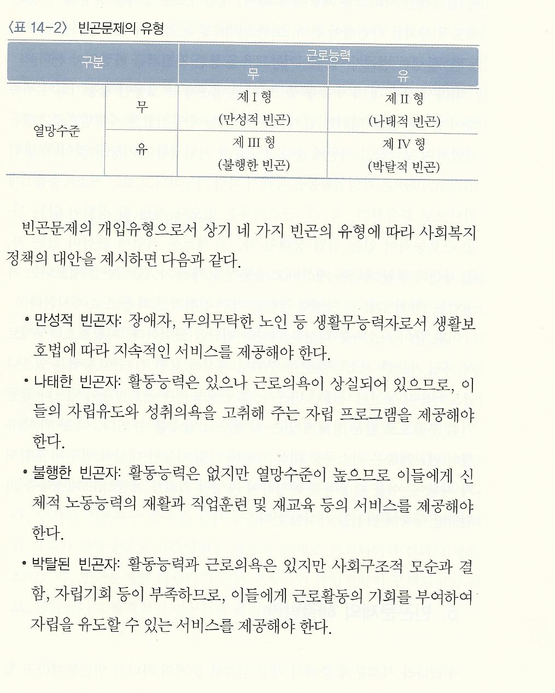
빈곤문제의 유형

Slide 6
빈곤의 정의와 현대적 규정
빈곤선 (poverty line)
-국가가 빈곤정책의 대상자를 정하기 위하여 그 이하의 수준을 빈곤자로서 정책 대상으로 삼는 기준선
: 빈곤선 이하의 소득을 가진 자는 빈곤정책의 대상이 되는 국가의 공식적 빈곤자
절대적 빈곤선
-1차적 빈곤 : 빈곤조사에서 한 가구의 전체 소득이 단순한 육체적 유지를 위하여 필요한 자원이 결핍한 상태 (S. Rowntree)
( M. Orshansky 빈곤선 = 최저음식물비 x 평균엥겔계수의 역 )
상대적 빈곤선
-국민평균소득이나 중위소득의 일정비율 (50, 66,80%)을 빈곤선으로 설정

Slide 7
빈곤의 정의와 현대적 규정
상대적 박탈론
-타운젠드 (Townsend)는 상대적 박탈감에 의해 빈곤을 규정
빈곤이라는 용어는 상대적 박탈이라는 개념의 관점에 의해서만 객관적으로 정의될 수 있고, 또한 모순 없이 일관되게 사용될 수 있다. 여기에서 빈곤이란 주관적이라기보다는 객관적인 것으로 이해되어야 한다. 개인이나 가족, 집단은 그가 소속하고 있는 사회에서는 관습으로 되어있는, 혹은 적어도 널리 장려되거나 인정되는 수준의 식사를 하고, 사회적 활동에 참가하며, 그리고 생활의 여러 필요조건이나 쾌적함을 확보하는 데에 필요한 생활자원을 결핍했을 때, 빈곤상태에 있는 것으로 이해되는 것이다.

Slide 8
빈곤의 정의와 현대적 규정
상대적 박탈론에서 본 기존 빈곤규정방법의 한계
-필요 영양량의 추계치는 대강의 평균치를 기준으로 한 것, 직업, 연령, 가족구성원 차이를 고려하여 산출한 것이 아니라는 점
-필요 영양량의 추계치를 산출하기 위해 선택된 음식물은 빈곤 노동자 계급 사이에 관행이 되어 있는 식사요리에 근거하기 보다는 최저경비로서 적절한 영양량을 최소한 확보한다는 관점에서 자의적으로 선택되어있다는 점
-최저생활비 총액 중에서 차지하는 식품비의 비율이 극히 높다는 점
-식습관, 욕구변화 고려하지 않고 있음 (물가상승만 고려)
-영양기준의 사용 그 자체에 문제가 있음
-식량 이외의 욕구에 대한 기준의 설정이 회피되어 있음

Slide 9
빈곤의 정의와 현대적 규정
빈곤규정에 있어서 생활양식 개념 도입
-소득에 대한 생활자원
: 소득은 빈곤의 유일한 기준이 될 수 없으므로 소득 이외에 모든 생활자원이 고려되어야 함
-소비에 대한 생활양식
: 단순히 신체를 유지하기 위한 음식물뿐만 아니라 이 생활양식이 고려되어야 함.
-사교적 사회관계의 유지 (ex. 차 tea)

Slide 10
빈곤의 정의와 현대적 규정
빈곤의 원인
-미시적 : 개인의 동기부족, 낮은 성취감, 열망수준, 게으름, 음주, 도박 등 개인의 결함에 의한 원인
: 부양의무자의 사망, 질병, 불구, 폐질 등과 같은 비자발적인 개인적 원인
-거시적 : 자본주의적 생산양식
: 사회제도적 차원에서 농촌출신 도시입자의 취업기회제한, 불안정한 취업, 저소득층 자녀의 교육기회 제한 등 각종사회보장제도 미비

Slide 11
빈곤의 정의와 현대적 규정
한국 빈곤 문제 역사적 원인
조선시대 양반관료의 농민착취/ 일제에 의한 식민착취경제
광복 후 귀환 동포와 월남난민/한국전쟁 난민
1960년대 이후 도시로 이주한 영세 이농민 등
한국 빈곤문제 구조적 원인
- 저임금 및 임금격차/ 고용기회제한/ 농촌경작규모의 영세성/ 사회보장제도의 미비/ 의료기회의 제한/ 교육기회의 제한
(임희섭의 연구, 1983)

Slide 12
빈곤문제의 이해
빈곤은 사회발전의 장애물
-사회가 발전하는 과정에 많은 부작용이 발생, 그러한 부작용을 해소하는 데
드는 노력이나 비용을 사회적 비용 (social cost)
: 빈곤문제는 사회경제발전과정에서 불가피하게 발생, 그것이 방치될 경우
사회발전조차도 불가능하게 됨
-빈곤의 해소는 생존권의 보장이라는 대의적 당위성으로 강조
: 외부효과(external effect) –비용을 지불하지 않는 제 삼자에게
이익을 가져다 주는 효과
: 사회적 급여를 통한 사회적 평화유지/ 의료보장으로 인한 전염병방지
/ 교육투자에 의한 노동의 질 향상 및 개인의 사회적 적응력 신장 등
외부효과는 장기적으로 볼 때 사회비용을 줄일 수 있다. !!!

Slide 13
빈곤문제의 이해
2) 문제의 규모가 크고 적절한 보호가 결핍
-국가의 원조를 받고 있지 못하는 빈곤층, 공식적 빈곤층
역시 생계수준은 열악
: 국가가 복지재원의 한계로 빈곤선 이하의 모든 사람에게
급여를 충분히 줄 수 없기 때문에 급여수준 낮게 유지,
수급자격 극히 제한, 제도의 홍보를 소극적으로 함, 또는
대상자 수 미리 한정하는 등의 조치
3) 차별, 참여를 제한 받음
-사회의 불평등과 빈곤을 합리화, 빈곤해소의 사회적 책임 부정, 적극적 빈곤정책은 필요하지 않다고 하는 결과

Slide 14
빈곤문제의 이해
4) 빈곤문제의 해결은 사회복지운동이 필요
5) 빈곤자의 생존권 실현을 위한 쟁송
: 빈곤해소를 위한 사회복지 급여나 서비스는 주로 행정기관을 통하여 행정행위의 형태를 띠고 있기 때문에 시간과 자금이 소요되는 소송을 제기하기 위해 제삼자의 지원이 필요함

Slide 15
IMF경제위기 이후의 빈곤문제
수출주도형 고도성장전략 지향-1997년 외환위기
: 임금삭감, 대규모 실업, 절대 빈곤의 증가
실업은 곧바로 빈곤문제가 됨
: 한국사회에서는 남성이 사회적 노동에 종사, 여성은 가사노동의 성별 분업구조 (한국의 사회경제체제-가장의 실업에 따른 사회적 충격효과)
: 경제성장에 의한 빈곤해소전략 (한국의 사회보장체제-사회적 안전망 확충 미비-빈곤의 증가)

Slide 16
IMF경제위기 이후의 빈곤문제
우리나라 실업가구 생계비 조달은 사적 자산에 의존 , 전체 실업가구 중 실업급여와 생활보호에 의한 정부 보조금 등으로 생계를 꾸려가는 가구의 비중은 극소수
: 국가의 공적 프로그램의 역할이 미비한 것 (소득이 최저생계비에 미치지 못하는 빈곤실업가구의 비율은 61.0% 추측 )
: 사회적 위험에 대비한 공적 소득보전제도 낙후되어 실업, 교육, 노후생활 등에 대한 대처를 거의 시장임금(maker wage)에 의존하는 우리나라에서 실업자가 받는 생활상의 곤란은 선진복지국가보다 훨씬 크다.

Slide 17
IMF경제위기 이후의 빈곤문제
경제위기의 영향
1) 양극화와 소득불평등
2) 국가정책의 영향
-일자리 창출의 다양한 프로그램 등장
: 생산적 복지 등장, 국민기초생활보장제도의 등장
-경제위기에 따라 사회보장제도 발전
: 한국의 경우 신자유주의적 세계조류 속에서 사회보장제도 확충됨
3) 사회복지에 대한 국민의식의 변화
: 사회의 극소수 인구층만이 수급 → 실업자 등 다수가 국가급여 받게 되면서 국가보호에 대한 관념이 변화
: 국가급여가 국민의 권리로 수급되는 것이라는 인식확산 (자립적 생활에 대한 가치급속하락 우려)

Slide 18
IMF경제위기 이후의 빈곤문제
신자유주의적 정책의 세계적 조류로 인해 비정규직노동 급증
- 열악한 노동조건, 저임금으로 인하여 빈곤에서 벗어나지 못함
-사회보장제도의 사각지대에 놓여있을 가능성이 높음
: 비정규노동자의 약 78%가 4대보험제도에서 적용제외되어 있는 상황
-비정규직의 비대화는 기존 복지국가(정기적 소득계층, 사회보험 중심)의 틀을 위협
: 장기적 사회보험의 수입 증가 , 사회보호를 위해 사회지출의 증가 가능성 증가
: 연금개혁은 재정안정화 문제와 직결

Slide 19
국민기초생활보장제도
-생활보호제도
: 대상자 선정의 많은 제약, 생계지원
-국민기초생활보장제도(2000년 10월 1일 시행)
: 실업으로 인한 빈곤에 대처, 수급자의 자립자활 촉진하는 종합적 빈곤대책

Slide 20
국민기초생활보장제도
-최저생계비 합리적 산정하면서 그 수준을 높이고 있음
: 전 물량 방식으로 최저생계비 / 3년 주기
-공공부조 대상자 선정에 있어서 억제적 요소로 지적되어 온 부양의무자의 범위를 축소하여 수급자의 범위를 확대하고 있음
: 부양의무자의 범위는 1촌의 직계혈족 및 배우자/ 소득수준 완화
-긴급생계 급여 도입
: 국민기초생활보장급여 실시 여부의 결정 전 기초단체장의 직원에 의하여 생계급여 지급

